Slide 1

Сабақтың тақырыбы: Экожүйелер
Мақсаты: 5.6.1.1 – экожүйенің құрамдас бөліктерін анықтау.

Slide 2
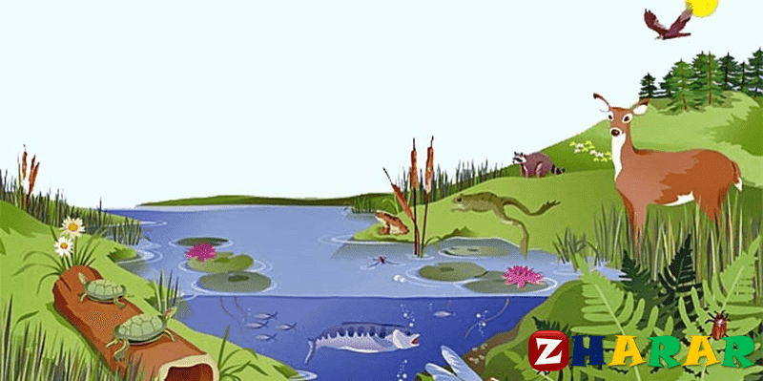

Мақсатқа жету үшін:
1. Экожүйе ұғымын, оның қалыптасуын түсіну.
2. Экожүйенің құрамдас бөліктерін білу керек.

Slide 3
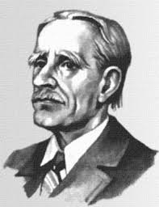
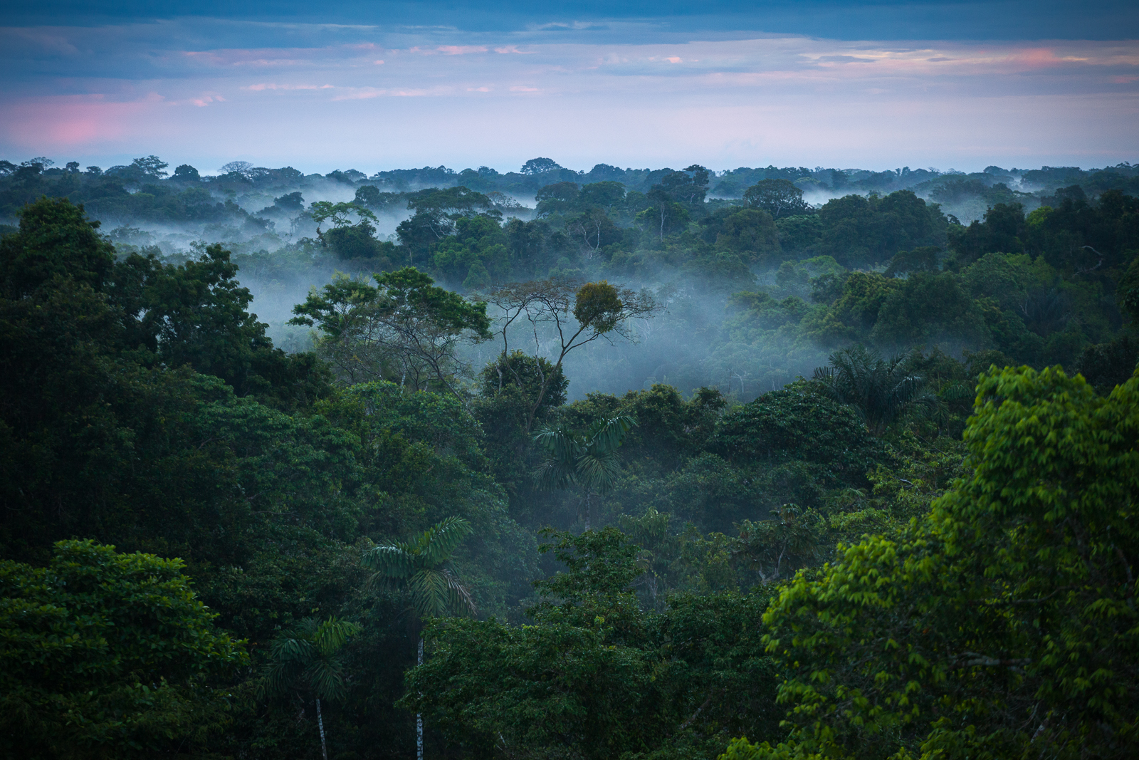
“Экожүйе” терминін 1935 жылы британдық ботаник А. Тенсли ұсынған
Экожүйе- жансыз табиғатта белгілі бір жағдайда өмір сүріп, онымен энергия алмасуға қатысатын тірі ағзалар қоғамдастығы.

Slide 4

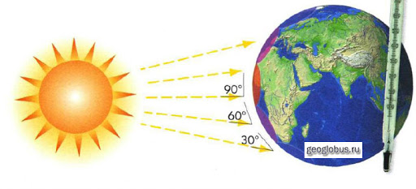
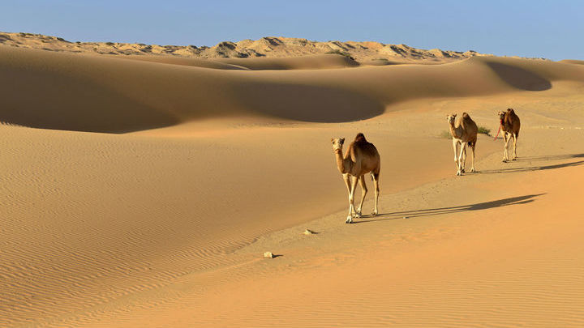
Ғаламшарымыздағы кез келген экожүйенің негізі-
күн сәулесінің энергиясы, жылу мен ылғалдың таралуына байланысты.

Slide 5


Экожүйенің құрамдас бөліктері
Жанды:
(биотикалық факторлар)
Өсімдіктер
Жануарлар
Микроағзалар
Жансыз:
(абиотикалық факторлар)
Ауа
Күн энергиясы
Тау жыныстары
Топырақ
Су
Қорытынды: Экожүйе компоненттері өзара байланыса отырып, тіршілікке қажетті жағдайды қалыптастырады, олар өзара тәуелді болады.

Slide 6
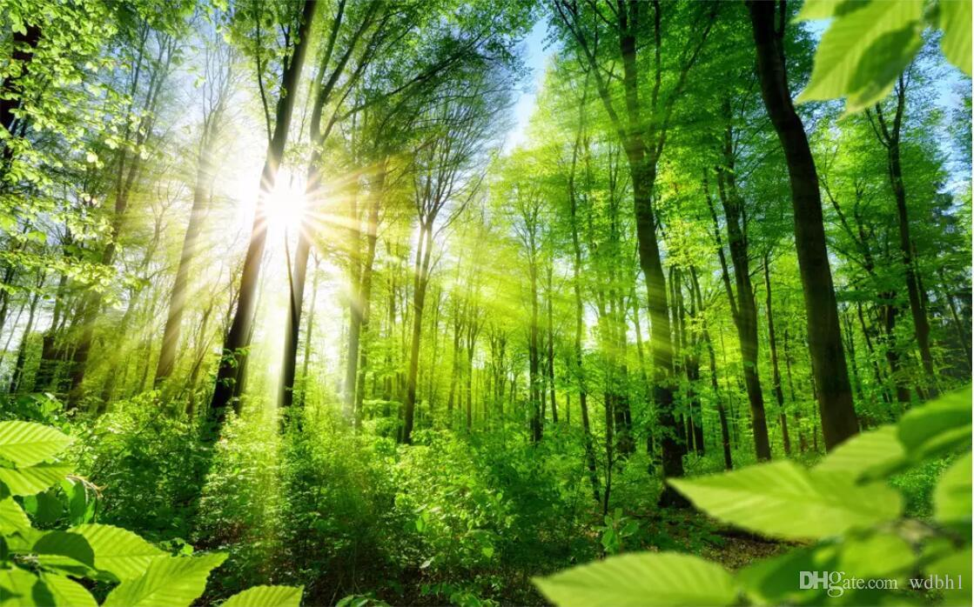
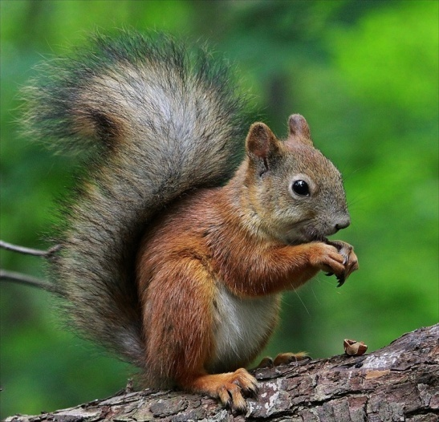
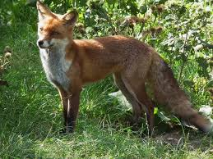
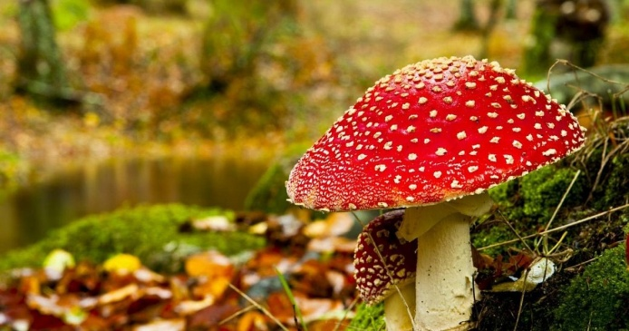
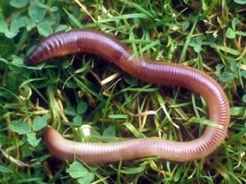
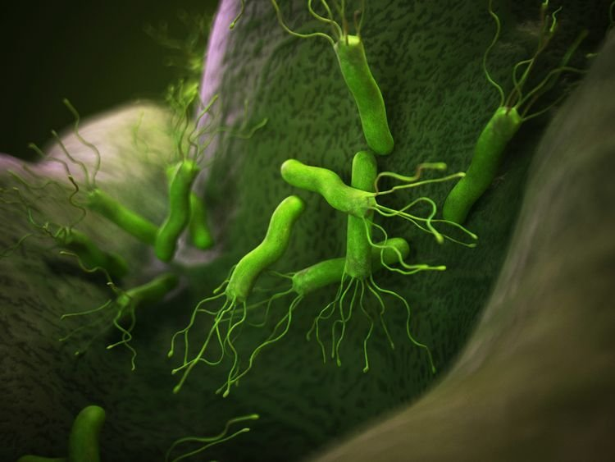
Экожүйедегі тірі ағзаларды үш топқа бөлінеді: Өндіруші, тұтынушы, бүлдірушілер.
Жетелеуші сұрақ: Экожүйенің кез келген бір компонентін алып таста,
экожүйе өзгере ме? Өзгерсе қалай өзгереді?
Өндіушілер-Өсімдіктер,бейорганикалық заттардан органикалық заттар түзеді
Тұтынушылар-Жануарлар, дайын органикалық заттармен қоректенеді
Бүлдірушілер- Микроағзлар, ағзалардың өлі қалдықтарын өңдейді

Slide 7
Мақсатқа жету үшін:
1. Экожүйе ұғымын, оның қалыптасуын түсіну.
2. Экожүйенің құрамдас бөліктерін білу керек.

Slide 8

1 тапсырма
Төмендегі экожүйенің жанды және жансыз компоненттерін ата, олардың өзара байланысын түсіндір.
Бағалау критерийі:
Экожүйе компоненттерін жіктеп
Компоненттердің өзара байланысын түсіндіре алады.

Slide 9
2 тапсырма
Мағынасы бойынша берілген сөздерден экожүйе құрам бөлігін анықтаңыздар.
Газ, жел, түссіз, тыныс алу- ?
Ағыс, мөлдір, сұйық -?
Оттегі,өсу,жасыл түс, тамыр -?
Құнарлы,қоспа, тіршілік -?
Қозғалыс, қоректену,тыныс алу, өсу -?
Организмдердің өлі қалдығы, топырақ, қоректену-?
Бағалау критерийі :
Экожүйе құрам бөліктерінің сипатын біледі, анықтай алады.

Slide 10
2 тапсырма
Мағынасы бойынша берілген сөздерден экожүйе компонентін анықтаңыздар.
Газ, жел, түссіз, тыныс алу- Ауа
Ағыс, мөлдір, сұйық- Су
Оттегі,өсу,жасыл түс, тамыр- Өсімдіктер
Құнарлы,қоспа, тіршілік- Топырақ
Қозғалыс, қоректену,тыныс алу, өсу- Жануарлар
Организмдердің өлі қалдығы, топырақ, қоректену-Микроағзалар
Бағалау критерийі:
Экожүйе құрам бөлігінің сипатын біледі, анықтай алады.

Slide 11
3 Тапсырма : Ұғымдарды жауаптарымен сәйкестендіріңіз:
Бағалау критерийі :
Негізгі ұғымдарды біледі
Өсімдіктер
Британдық ботаник Артур Тенсли
Экожүйелердің негізі
Өндірушілер
Экожүйе терминін енгізген
жануарлар
Тұтынушылар
Күн энегриясы

Slide 12
3 Тапсырма : Ұғымдарды жауаптарымен сәйкестендіріңіз:
Өсімдіктер
Британдық ботаник Артур Тенсли
Экожүйелердің негізі
Өндірушілер
Экожүйе терминін енгізген
жануарлар
Тұтынушылар
Күн энегриясы

Slide 13
Сабаққа рефлексия:
Білетінмін:
Білдім:
Білгім келеді:

